Slide 1

「誠信樂園：AI音樂劇創作與品德探索」
本課程將引導學生通過音樂劇形式，探索並表達誠信的價值。
結合AI創作工具，讓學生在藝術實踐中體驗誠信的重要性。
小學五年級 音樂科

Slide 2




「誠信樂園：AI音樂劇創作與品德探索」
主題
以誠信為核心，通過音樂與戲劇展現品德教育。
方法
小組合作，運用AI工具創作音樂，編寫劇本。
目標
透過藝術表演形式，深化學生對誠信價值的認識。能夠懂得正確使用人工智能工具，為主動學習提供幫助。
並在音樂實踐中，學會互相欣賞，正面評價他人的創意。提升學生們的社會能力和品行。

Slide 3

課程目錄
1
什麼是誠信？
探討誠信的定義與重要性。
2
音樂劇創作流程
劇本設計、角色分配、音樂創作的步驟。
3
小組任務分配
劇本、音樂、表演、道具四組的工作內容。
4
創作與表演
AI音樂工具運用、劇本範例、音樂與劇情結合、排練技巧。

Slide 4
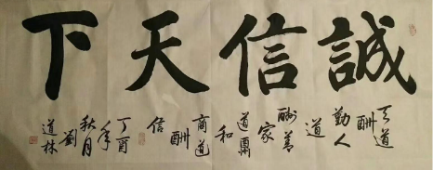



誠信的意義
定義
個人層面
社會層面
誠信是個人品格的基石，塑造正直
人格，獲得他人信任。
誠信是社會運作的潤滑劑，維繫人際關係，促進社會和諧。
誠信是誠實與守信的結合，
表現為言行一致、信守承諾。

Slide 5




1. 承認錯誤的勇氣（校園案例）
情節：
學生小美不小心打碎了教室的玻璃窗，因害怕責罵而沉默。幾天後，她看到一名同學被誤認為肇事者，內心掙扎後主動向老師坦白。老師雖要求她賠償，但也肯定她的勇氣，並在班會上分享「誠實比完美更重要」。
啟示：
隱藏錯誤可能帶來更大代價，坦誠雖需勇氣，卻是成長的契機。
討 論
2. 網路時代的誠信考驗（虛擬情境）
情節：
高中生阿明在線上遊戲中偶然發現系統漏洞，可無限獲取虛擬貨幣。朋友慫恿他利用漏洞賺錢，但他選擇向遊戲公司舉報。公司修復漏洞後，贈送阿明限量道具作為感謝，他的帳號也被標記「誠信玩家」。
啟示：
虛擬世界中的行為同樣反映真實品格。誠信不僅在現實中重要，在數位領域也需堅守。
3. 拾金不昧的「平凡英雄」（新聞案例）
情節：
美國一名高中生艾瑪在學校走廊撿到一個裝有500美元現金的信封，她毫不猶豫將錢交給校方。失主是一位經濟困難的單親家長，這筆錢是孩子的醫療費。艾瑪的誠信行為被當地媒體報導，社區為她發起獎學金以表彰其品德。
啟示：
誠實不僅是「不拿不屬於自己的東西」，更是對他人困境的同理心。一個微小舉動可能改變他人的命運。
Notes:
案例分享

Slide 6


相關法律條文
1.《澳門刑法典》
《澳門刑法》中涉及誠信的犯罪行為主要包括貪污、賄賂、濫用職權等。
a.貪污罪（第337條）
條文內容：公務員在執行職務時，為他人非法取得財產利益，或使他人取得該利益。 懲罰：1年前8年徒刑。
b. 收賄罪（第338條）
內容內容：公務員在執行職務時，索取或接受他人提供的利益，作為違法行為的回報。 懲罰：1年前8年徒刑。
c. 賄賂罪（第339條）
條文內容：向公務員提供利益，以換取其職務行為。 處罰：最高3年徒刑或罰金。
d. 逃避職權罪（第347條）
條文內容：公務員在執行職務時，逃避職權，為自己或他人謀取利益。 處罰：最高5年徒刑。
e. 公務上之侵占罪（第340條）
條文內容：公務員在執行職務時，將公共財產據為己有或轉交他人。 懲罰：1年前8年徒刑。
2.《預防及遏止社會主義社會主義違法行為》法律（第19/2009號法律）
該法的重點針對的是貿易政策，旨在維護貿易的誠信。
a.古巴賄賂罪（第3條）
本文內容：在私部門中，有人以利益引誘或回報他人，以換取其利潤。 在企業經濟中的不正當行為。
處罰：最高3年徒刑或罰金。

Slide 7
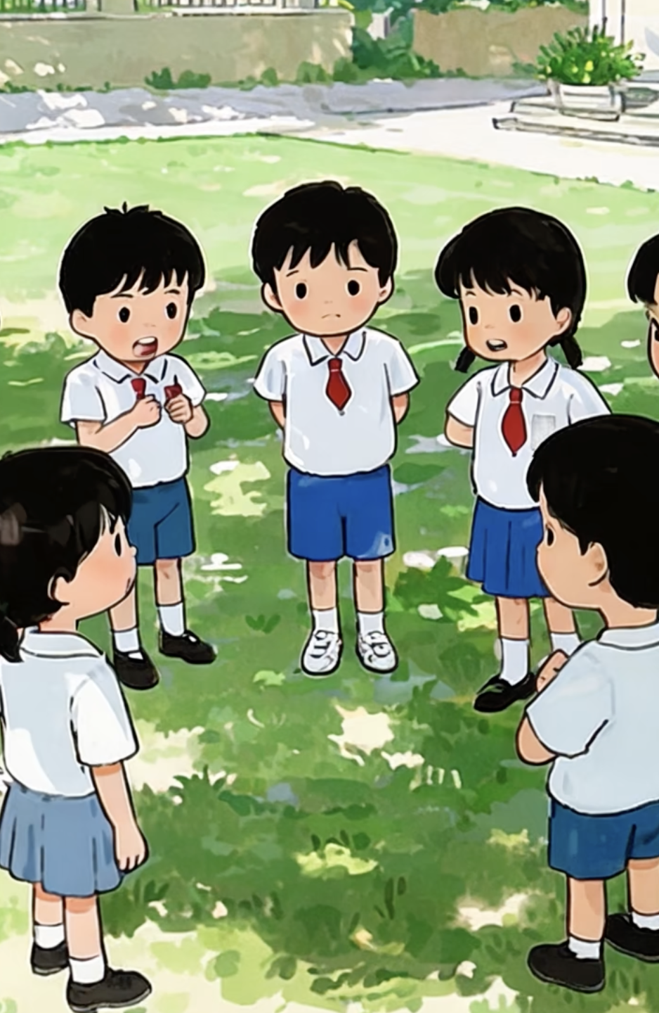
創作你的誠信音樂劇
討論誠信主題
小組討論誠信故事，確定劇本主題和核心信息。紀錄思維導圖。
分配角色
利用AI工具撰寫劇本對話，明確每個角色的性格和任務。
創作主題音樂
使用AI工具，創作符合劇情的歌詞，並創作主題曲。
排練與表演
整合劇本和音樂，進行排練，最終呈現作品。

Slide 8
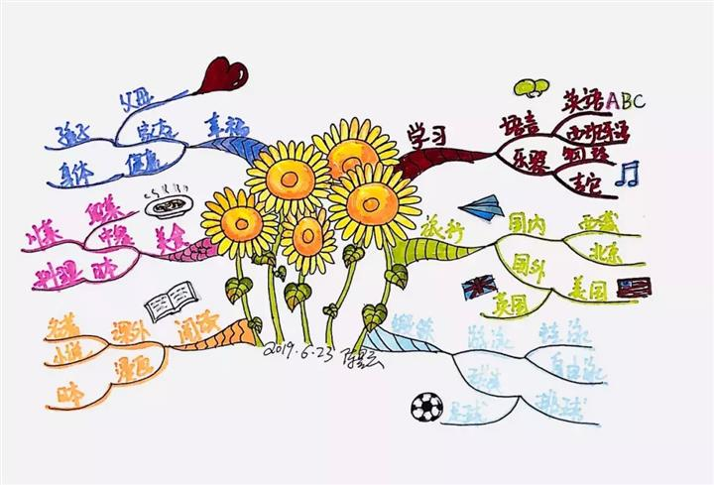




小組分工合作—-思維導圖紀錄展示
劇本組
音樂組
1
2
設計故事情節，撰寫角色對話，構建誠信主題的戲劇沖突。
使用AI工具創作主題音樂，設計配合劇情的音效。
道具組
表演組
準備簡單道具和布景，增強表演的視覺效果。
分配角色，設計動作，負責表演的協調與排練。
4
3

Slide 9



用AI創作你的誠信主題曲
選擇風格
主題歌詞
導出作品
根據劇情選擇音樂風格，如輕快、抒情或激昂。
配合劇情發展，關鍵詞生成歌詞，經過修改後AI生成歌曲。
下載生成的音樂，整合到表演中。

Slide 10
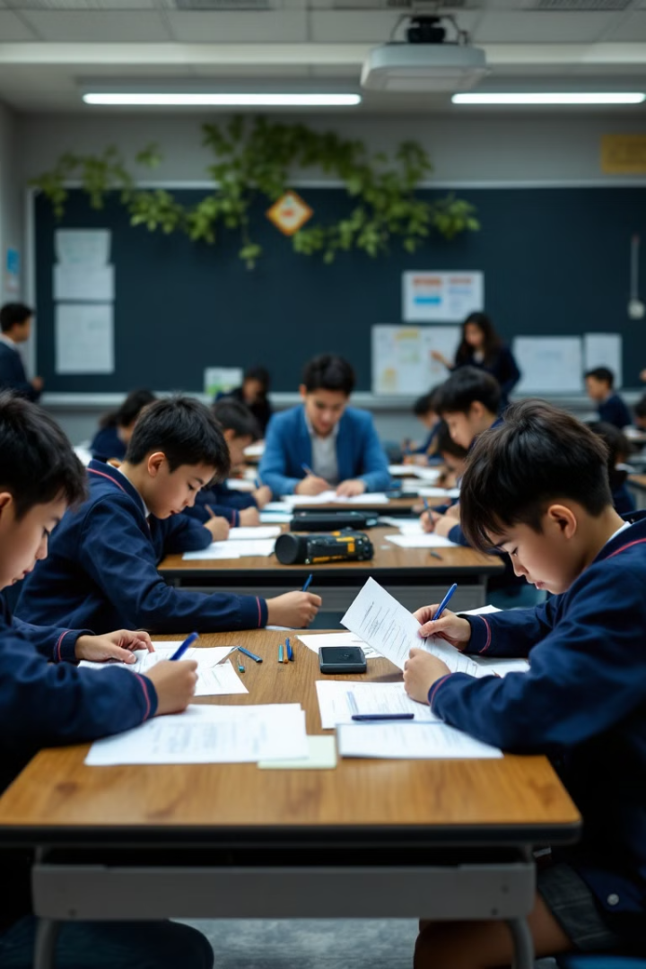
誠信劇本設計範例
故事背景
校園生活中的誠信考驗，考試作弊的道德困境。
角色設定
學生A（誠實）、學生B（作弊）、老師（引導者）。
劇情發展
學生A發現作弊行為，面臨揭發與沉默的選擇。
故事結局
選擇誠實，老師表揚並教育全班誠信的重要性。

Slide 11

讓背景音樂為劇情加分
1
開場音樂
輕快或懸疑的旋律，吸引觀眾注意，設定劇情基調。
2
劇情發展
音樂節奏逐漸變化，隨著劇情沖突增強張力。
3
高潮音樂
緊張或激昂的旋律，烘托誠信抉擇的關鍵時刻。
4
結尾音樂
溫馨或勵志的旋律，傳遞誠信價值的最終啟示。

Slide 12




排練你的音樂劇
完美表演
1
展現誠信的藝術成果
整合與調整
2
結合音樂，完善表演細節
分場排練
3
熟悉臺詞，設計動作
角色分配
4
理解角色，熟悉劇本

Slide 13


